Slide 1
“Алып Ер Тұңға”
дастаны

Slide 2
«Алып Ер Тұңға» дастаны – түркі
халықтарының арғы ата-тегі сана-
латын сақтар тарихынан сыр шер-
тетін, көне түркі ауыз әдебиеті-
нің дәстүрлі талаптарына сәйкес
өмірге келген қаһармандық жыр

Slide 3
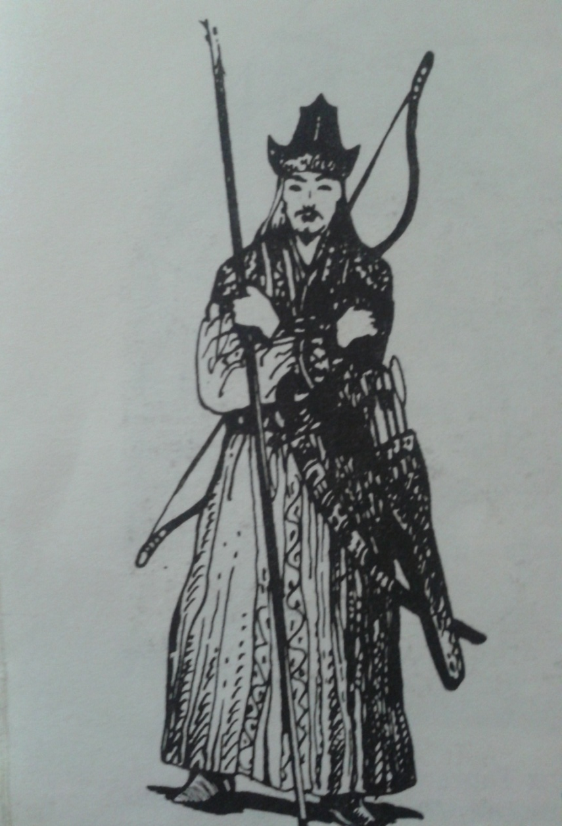
Дастанның
басты
кейіпкері –
Алып Ер Тұңға

Slide 4
Алып Ер Тұңға
Сақтар әскерінің қолбасшысы
Тұран елінің билеушісі
Аты аңызға айналған тарихи тұлға
Ержүрек батыр

Slide 5
Дастандағы Алып
Ер Тұңға бейнесі

Slide 6
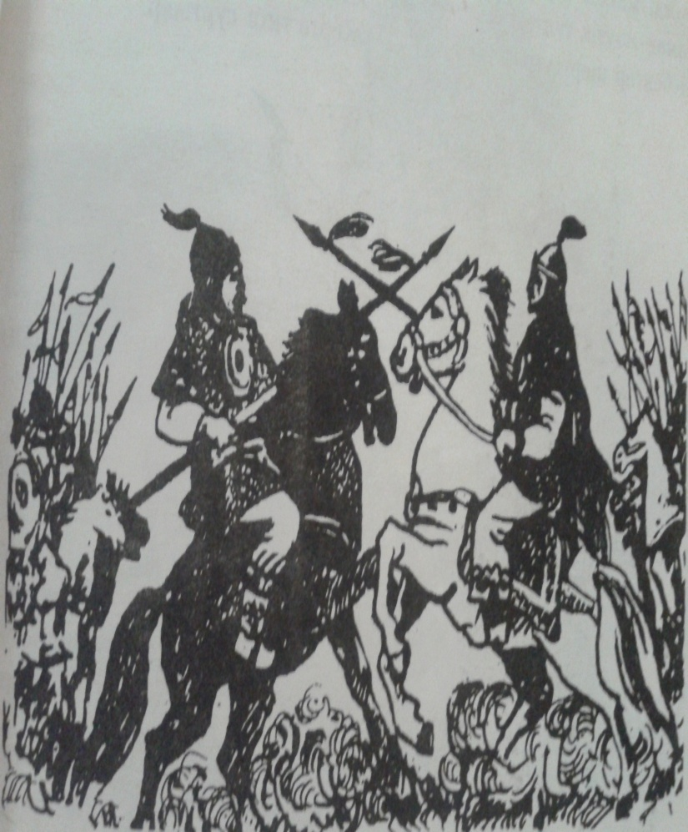
Дастанда Ер Тұңға батылдығымен, батырлығымен, ержүректілігімен,
қайсарлығымен көзге түседі. Әсіресе, Иранмен шайқас кезінде. Екі жақ үш
күн, үш түн дамылсыз шайқасады. Жап-жасыл дала қып-қызыл қанға боялады.
Адам өліктері тау-тау болып үйіледі. Ақыры Тұран әскері жеңіске жетіп,
Иран әскері ойсырай жеңіледі. Сол күннен бастап Ер Тұңғаны “алып” деп атай бастайды. Сөйтіп Тұран тағына отырады.

Slide 7
Алып Ер Тұңға бейнесін дастанда “арыстандай айбатты,
жолбарыстай қайратты, көк бөрідей тәкаппар” деген теңеулер
арқылы береді. Теңеулер жырдың көркемдік мәнін ашып қана
қоймай, Алып Ер Тұңғаның батылдығын, батырлығын, ержүрек-
тілігін көрсетеді.
Жырда Алып Ер Тұңғаны былай суреттейді:
“Алып Ер Тұңға келеді,
Тәңір сүйіп жаратқан,
Әлемді өзіне қаратқан,
Қаһарын жауға таратқан,
Көк тәңірінің ұлы еді”.
Үзіндіден байқайтынымыз: Алып Ер Тұңға – қаһарман қолбасшы,
ержүрек жауынгер.

Slide 8
Дастанда Алып Ер Тұңға қалың қол бастаған
батыр ғана емес, сонымен бірге көреген көсем,
білімді жан, ақылды ел ағасы, елге тұтқа болған
қаһарман ретінде бейнеленеді:
“Білімі – даңқы ұлы, көптің сарасы,
Білімді, ойлы әрі халық ағасы.
Зерек, дана көңілі сара, сері еді,
Жұтты жалған, елге тұтқа ер еді”.

Slide 9
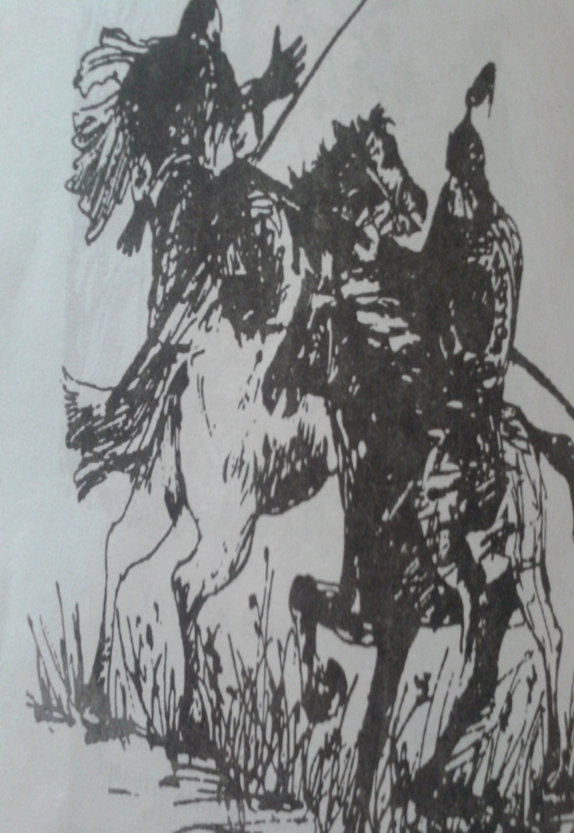
Жырдағы әсірелеудің алар орны
ерекше. Әсіресе шайқастар кезінде...
Иранмен соғыс кезінде: “Жап-жасыл дала
енді қып-қызыл қанға боялды. Адам
өліктері тау-тау болып үйілді” деген
әсірелеу қолданылса, Тұран елімен
шайқасты:”Садақ оғы жаңбырдай жа-
уады. Адам қаны дария болып ағады”-
деп әсірелеп бейнелейді. Гипербола
шайқастың қаншалықты ауыр болғанын,
екі жақтың да аянбай күрескен батыл-
дықтарын бейнелеу үшін қолданылған.
Әрі оқырман қауымы үшін экспрессивті-
эмоционалды мәні зор.

Slide 10
Дастанның көркемдік мәнін
арттыру мақсатымен аллитерация
қолданылған:
“Жүз мың әскер ереді,
Жүз мың жебе көреді,
Жер қайысқан қол еді”

Slide 11
Қазақтың батырлық
жырларымен байланысы
Алып Ер Тұңға шешуші шайқаста түс көреді. Жырда:
“Қалшылдап, айғай сап, оянып кетеді,
Құлындаған даусы қиырға жетеді.
Долы дауыл жұрт зәресін ұшырады,
Байрағымды жұлып жерге түсірді.
Әр найзаға бір-бір басты іліпті,
Бір-бір басты қолтықтап та жүріпті.
Жарқ еткізіп алмас қылыш жасқады,
Қақ ортамнан екі бөліп тастапты”,- деп беріледі батырдың түс көргені.
Жаудың келе жатқанын батырдың түс көру арқылы жеткізу тәсілі қазақтың
батырлық жырларында да ұшырасады. Мәселен, “Алпамыс батыр” жырында
қазақ елін шабуға әзірленіп жатқан қалмақ ханы Тайшық батыр да түсінен
шошып оянады. Ол түсінде қалмақты қырғалы келе жатқан Алпамыс батырды
көреді:
“Мен бүгін бір түс көрдім,
Түсімде жаман іс көрдім.
Құрсаулы қара бура кеп,
Қарсы қарап шабынды...”

Slide 12
«Алып Ер Тұңға» дастанының
негізгі идеясы
Тұран елін сыртқы жаулардан қорғау;
Туған жердің абырой – даңқын арттыра түсу;
Түркі жұртын ішкі ынтымақ – бірлікке үндеу;

Slide 13
«Алып ер тұңғаны
Жоқтау”

Slide 14
Бұл дастан Алып Ер Тұңғаның қайтыс болып, бүкіл түркі елінің
күңіренген жоқтау жырымен аяқталады.
“Алып Ер Тұңғаны жоқтау” деп аталатын жыр дастанның ең соңғы
тарауы болып табылады. Аяулы батыры қаза болғанда жоқтау айту
түркі халықтары арасында әлі күнге дейін сақталған.
Бұл жоқтау:
“ –Алып Ер Тұңға өлді ме?
Жаман дүние қалды ма?
Заман өшін алды ма?
Енді жүрек жыртылар” – деп басталады. Жоқтаудың көркемдік
мәнінің жоғары екенін басталғанына-ақ аңғарамыз. Себебі
риторикалық сұрау арқылы шығарма мәні артқан.

Slide 15
Алып Ер Тұңға қайтыс болғанда, бүкіл ел
қайғырғанын, ең Қатыгез батырлардың өзі еңіреп
жылағанын, адамдардың нұрлы Жүздері сарға-
йып кеткенін, батырлар өз жағаларын жыртып,
айқай сап жылағанын эмоциялық тұрғыда әсерлі
етіп жеткізген.

Slide 16
Назарларыңызға
Рахмет!!!!

